Slide 1


Егорова М.Н

Slide 2
S.M.A.R.T.
♦ Specific– конкретный
♦ Measurable – измеримый
♦ Attainable – достижимый
♦ Relevant – значимый
♦ Time-bound – ограниченный во времени
Smart (по-русски «умная») тренировка –
это тренировка с умом.

Slide 3
СМАРТ-ТРЕНИНГ ДЛЯ
ДОШКОЛЬНИКОВ
Слово «тренинг» (англ. training, train –
«обучать, воспитывать») обозначает метод
активного обучения детей, направленный
на достижение поставленных целей,
развитие познавательного интереса,
сообразительности и находчивости.

Slide 4
ЦЕЛЬ И ЗАДАЧИ
ЦЕЛЬ:
Развитие творческих умственных способностей с помощью игр головоломок
ЗАДАЧИ:
Познакомить детей с разными видами головоломок
Учить понимать инструкцию и соблюдать её при решении головоломок
Обучать способам и правилам решения головоломок, используя алгоритм
Создать условия для развития психических процессов
Воспитывать инициативность, самостоятельность, целеустремлённость

Slide 5
«МИР ГОЛОВОЛОМОК»
( смарт-тренинг для дошкольников)
Головоломка – один из наиболее интересных и доступных способов заниматься «зарядкой для ума» вместе с ребёнком.
Смарт-тренинг для дошкольников «МИР ГОЛОВОЛОМОК» автора-составителя Ирины Ивановны Казуниной, поможет развивать у детей умственные и творческие способности через игры-головоломки.
Авторы игрового набора руководствовались принципам «от простого к сложному» и «самостоятельно по способностям», способствующими поддержанию у ребенка интереса и веры в свои возможности в результате самостоятельно выполненного задания и создания условий умственного и творческого развития личности дошкольника, способного к достижению цели.

Slide 6
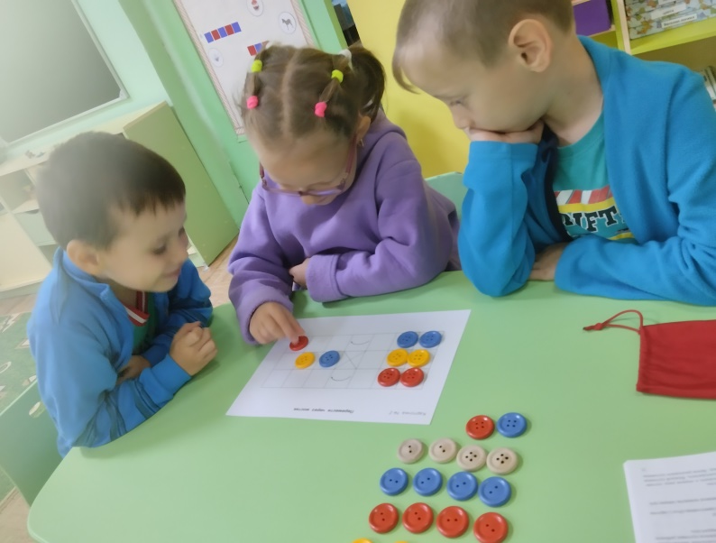
«МИР ГОЛОВОЛОМОК. ПУГОВИЦЫ»
Игры-головоломки являются одним из эффективных дидактических приемов развития логических операций у дошкольников. Развивается навык самостоятельного решения стоящей перед игроком проблемы, творческого поиска решения интеллектуальной задачи и уважительного отношения к чужим идеям во время командной игры.
Головоломки и игровые
упражнения с использованием
«Пуговиц» данного набора
не исключение.

Slide 7
ПРИ РАБОТЕ С «ПУГОВИЦАМИ» ДЕТЯМ НАИБОЛЕЕ ДОСТУПНЫ СЛЕДУЮЩИЕ МЫСЛИТЕЛЬНЫЕ ОПЕРАЦИИ
Анализ
Используется для выявления признаков, характеризующих объект или группу объектов. (цвет пуговиц, количество дырочек)
Синтез
На основе общих черт части объекта объединяются в единое целое с учетом их адекватного расположения в объекте. (игровое поле)
Сравнение
Сопоставление и установление сходства или различия предметов по признакам.
Обобщение
Мысленное объединение объектов по существенным свойствам с подбором обобщающего слова.
Классификация
Разделение объектов по группам в зависимости от их общих признаков

Slide 8
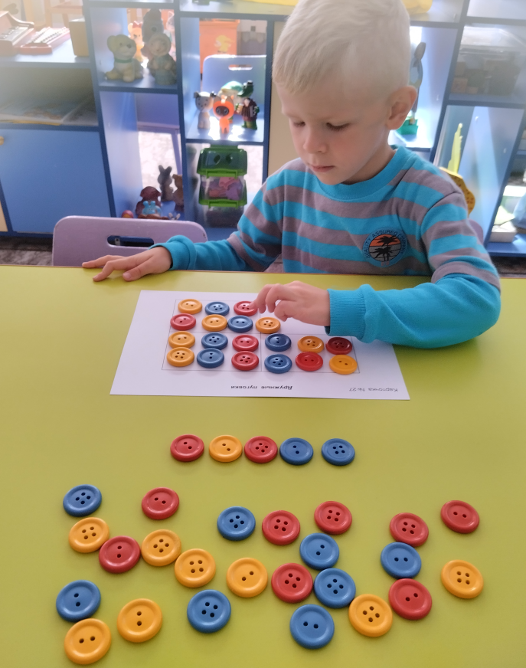
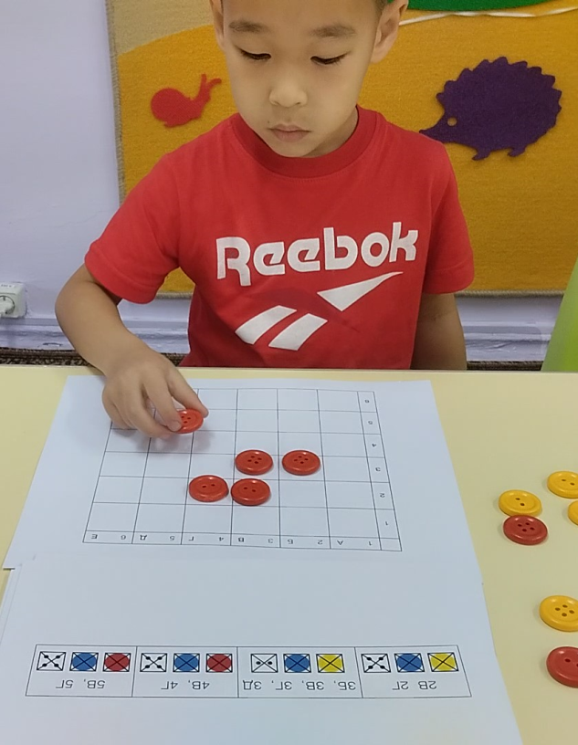
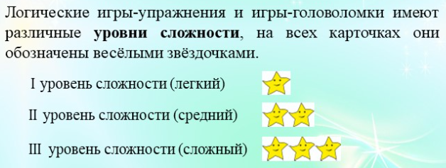
Выполняя логические игры-упражнения
и решая головоломки, детям
предлагается работа с карточками,
в основу которых заложено развитие
Навыка ориентировки на листе и умение
Видеть клетку и игровое поле, состоящее
из них.

Slide 9
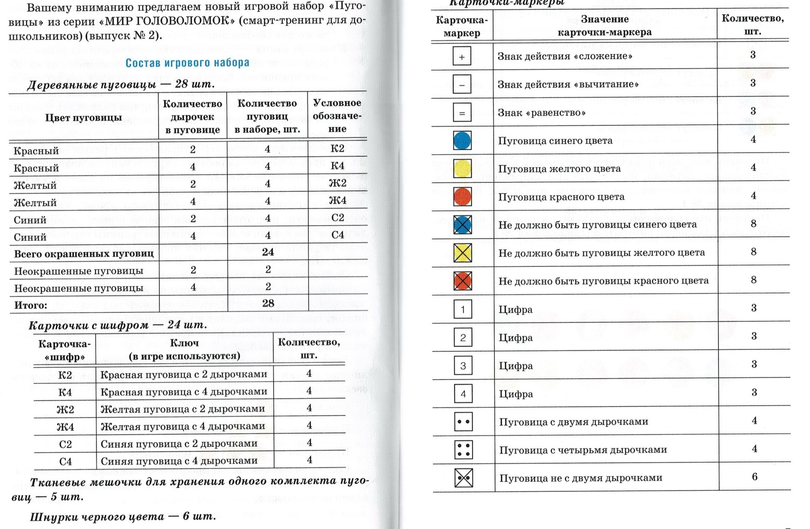
СОСТАВ ИГРОВОГО НАБОРА
«МИР ГОЛОВОЛОМОК.ПУГОВИЦЫ»

Slide 10
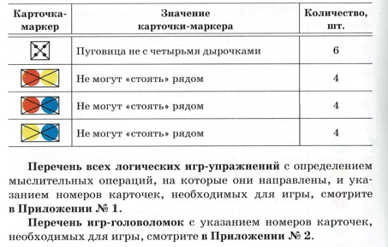
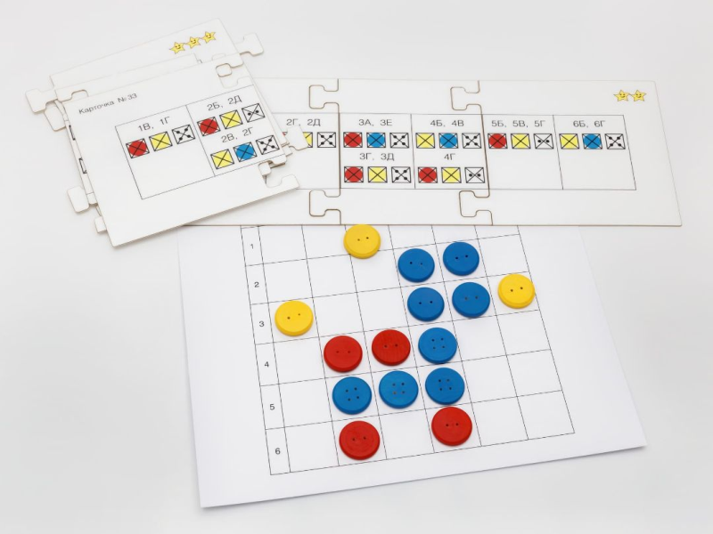
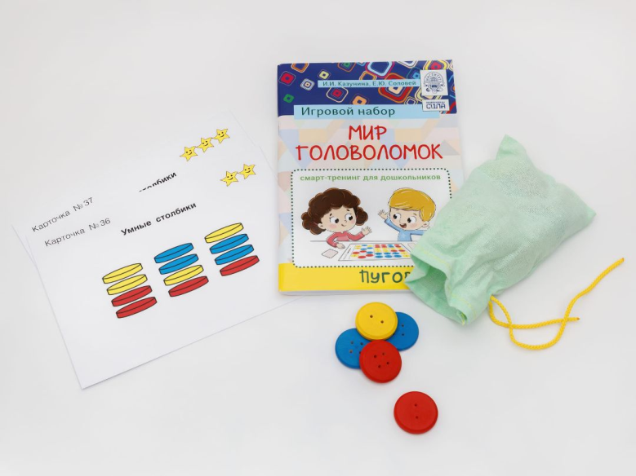

Slide 11
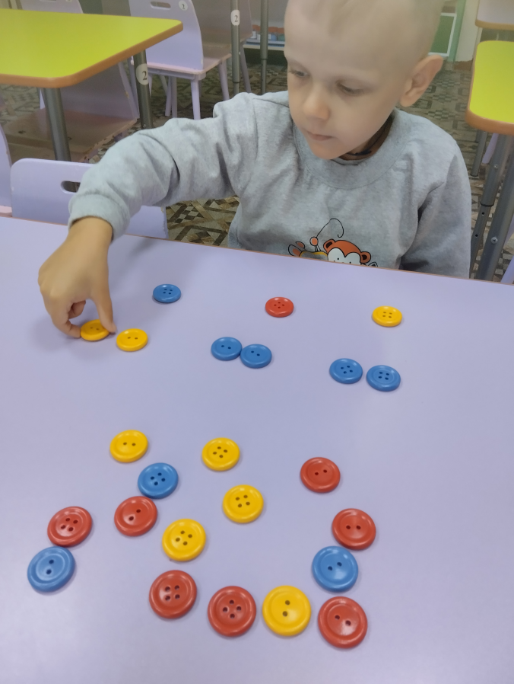
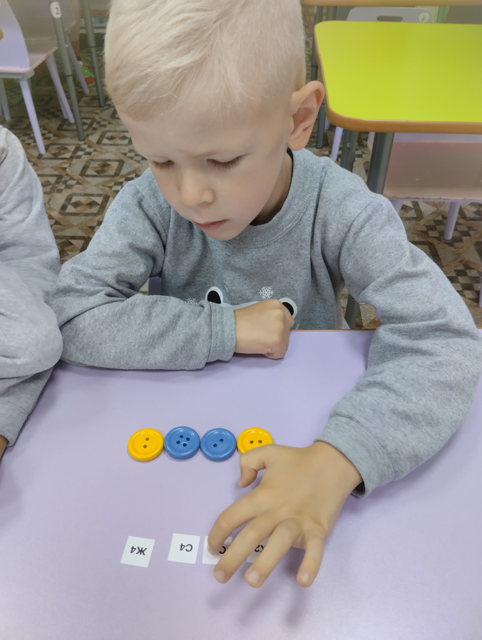
РАЗДЕЛ I
ПОДГОТОВИТЕЛЬНЫЕ ИГРЫ-УПРАЖНЕНИЯ
«Найди пару» «Выложи ряд»

Slide 12
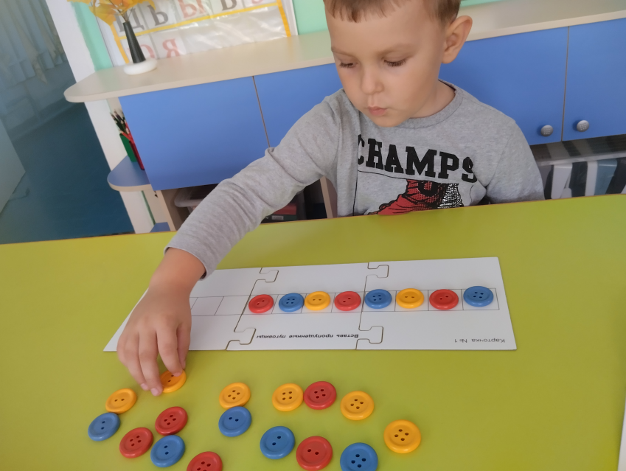
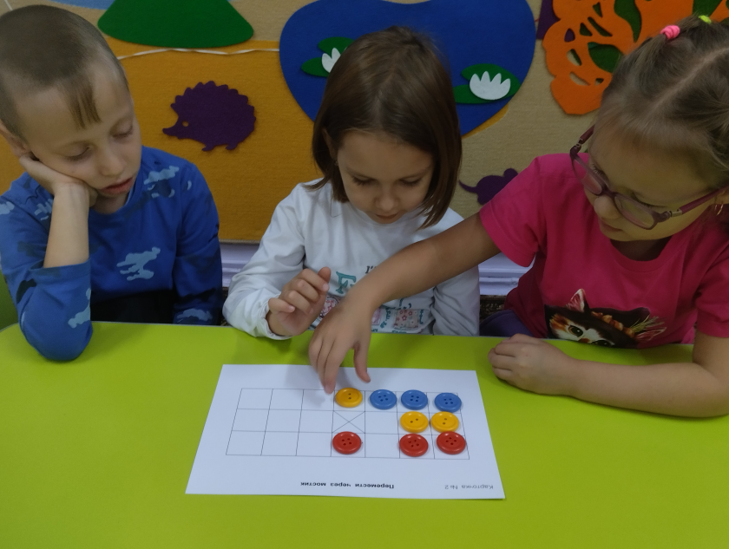
РАЗДЕЛ II
ИГРЫ-УПРАЖНЕНИЯ
Игры-упражнения на развитие мыслительной операции «Анализ»
«Вставь пропущенные «Перемести через
пуговицы» мостик»

Slide 13
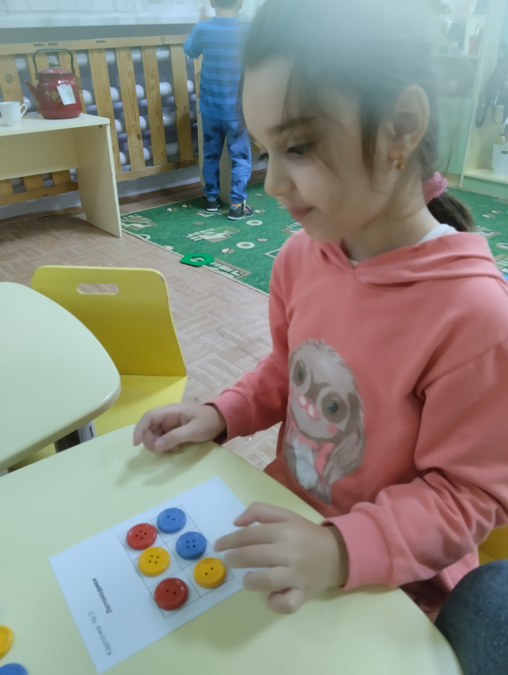
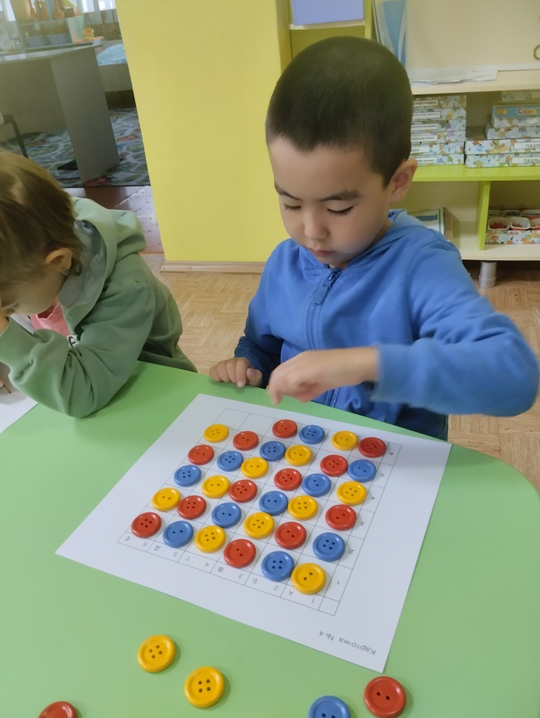
РАЗДЕЛ II
ИГРЫ-УПРАЖНЕНИЯ
Игры-упражнения на развитие мыслительной операции «Анализ»
«Лотоходики» «Умный квадрат»

Slide 14
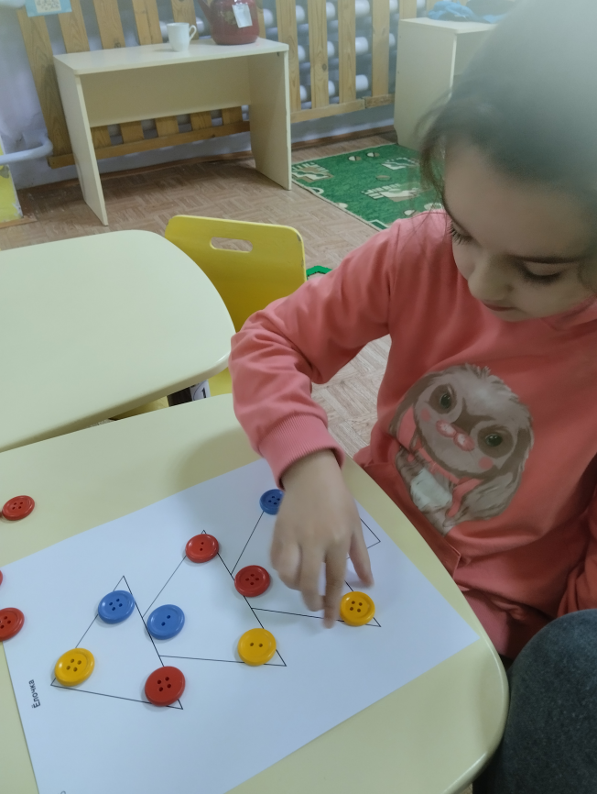
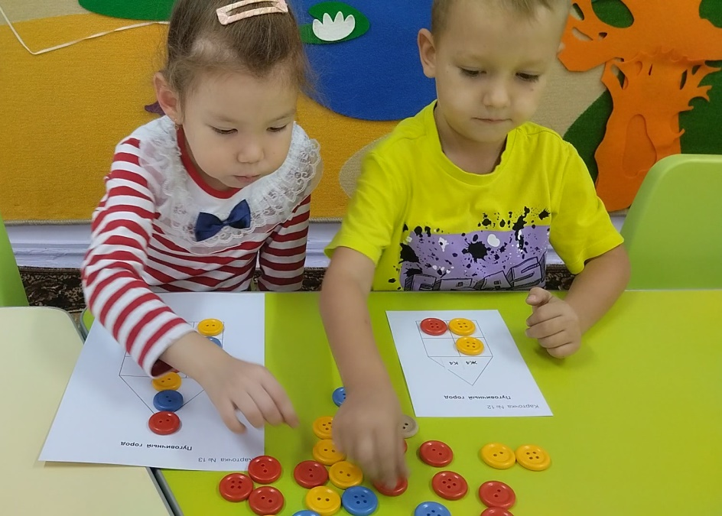
РАЗДЕЛ II
ИГРЫ-УПРАЖНЕНИЯ
Игры-упражнения на развитие мыслительной операции «Синтез»
«Ёлочка» «Пуговичный город»

Slide 15
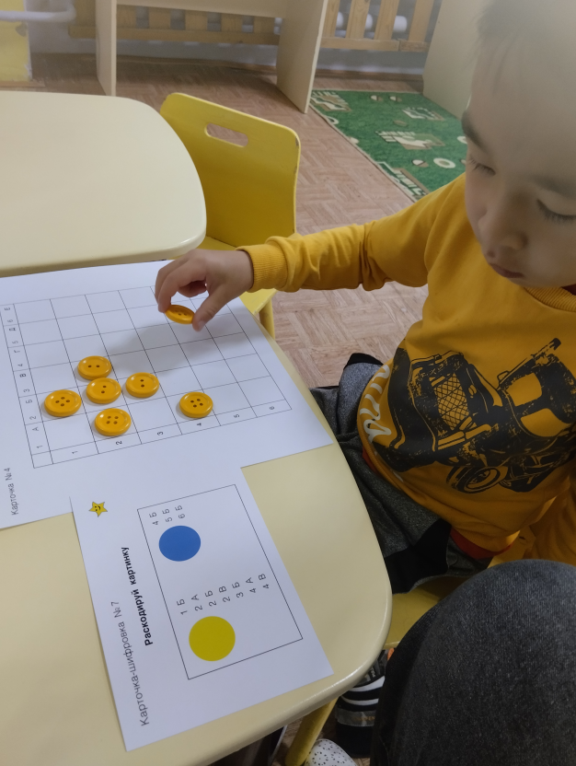
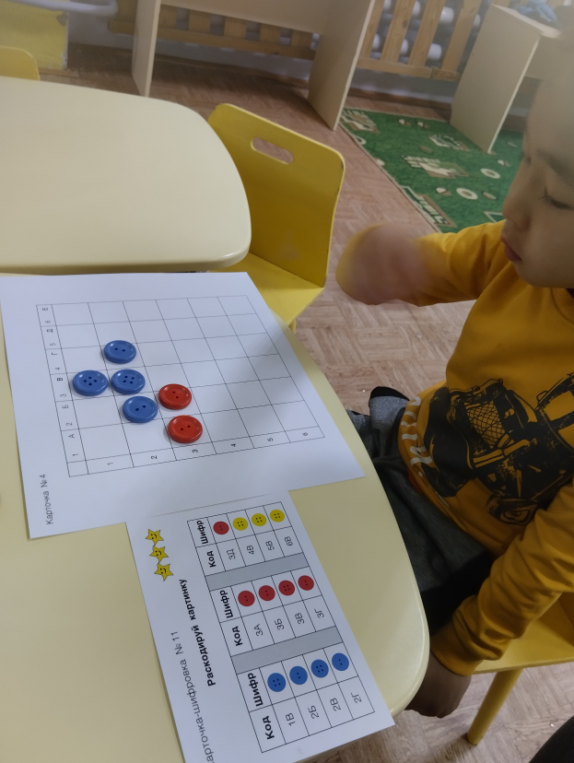
РАЗДЕЛ II
ИГРЫ-УПРАЖНЕНИЯ
Игры-упражнения на развитие мыслительной операции «Синтез»
«Раскодируй картинку»

Slide 16
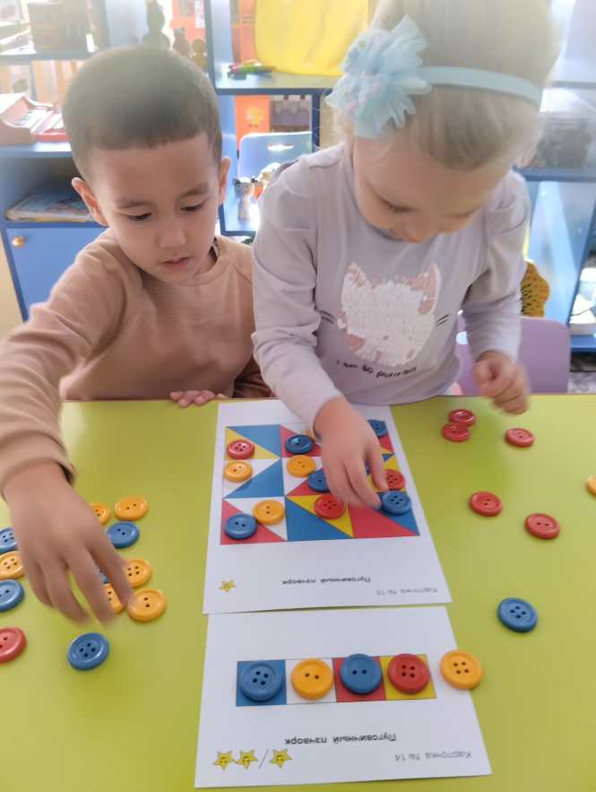
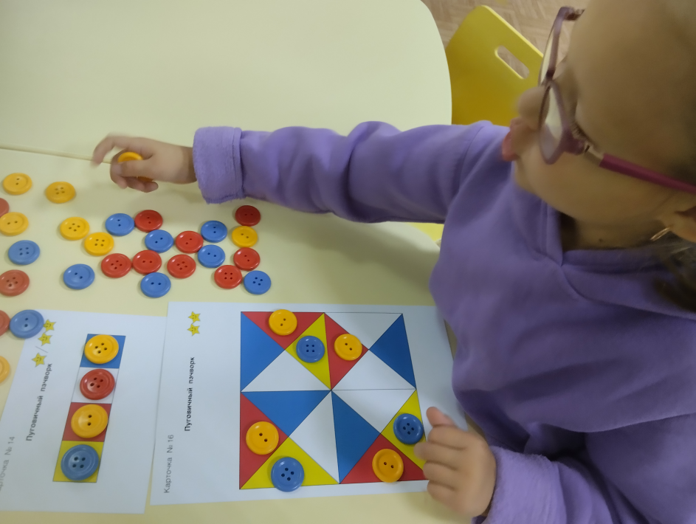
РАЗДЕЛ II
ИГРЫ-УПРАЖНЕНИЯ
Игры-упражнения на развитие мыслительной операции «Сравнение»
«Пуговичный пэчворк»

Slide 17
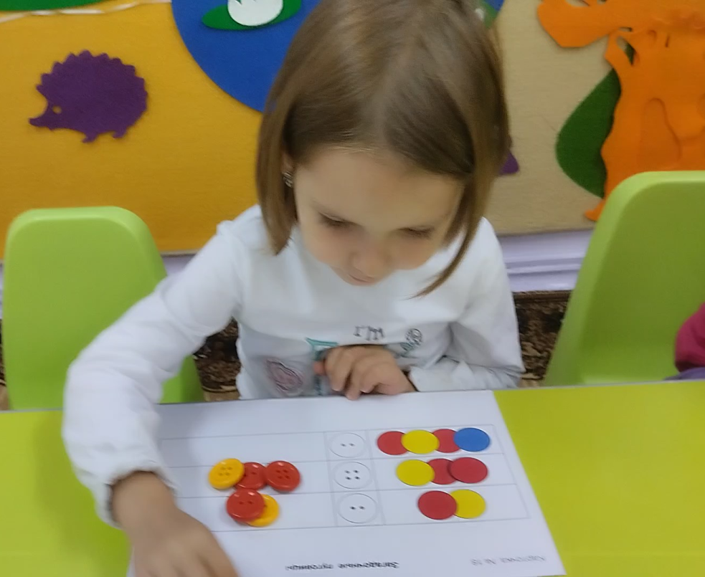
РАЗДЕЛ II
ИГРЫ-УПРАЖНЕНИЯ
Игры-упражнения на развитие мыслительной операции «Сравнение»
«Загадочные пуговицы»

Slide 18
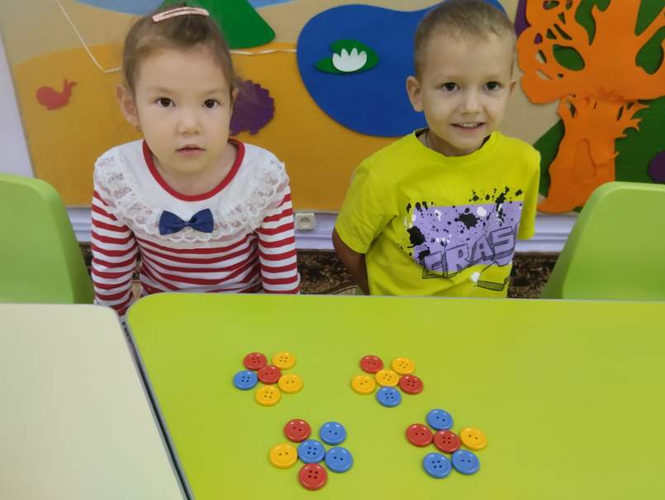
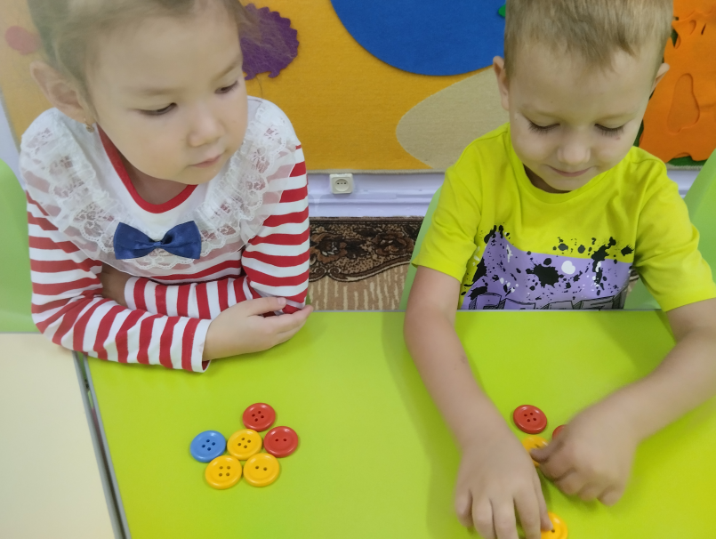
РАЗДЕЛ II
ИГРЫ-УПРАЖНЕНИЯ
Игры-упражнения на развитие мыслительной операции «Сравнение»
«Разноцветный букет»

Slide 19
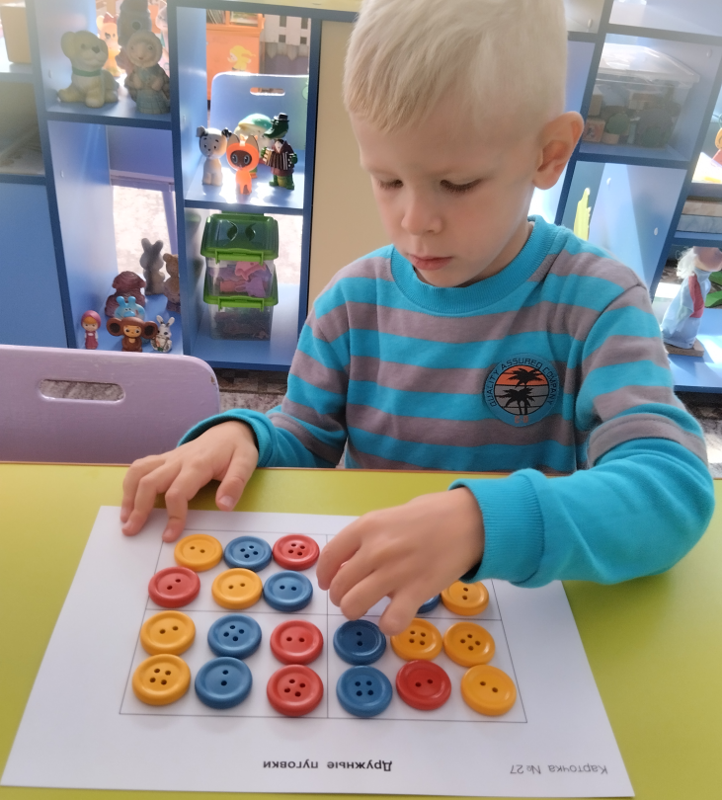
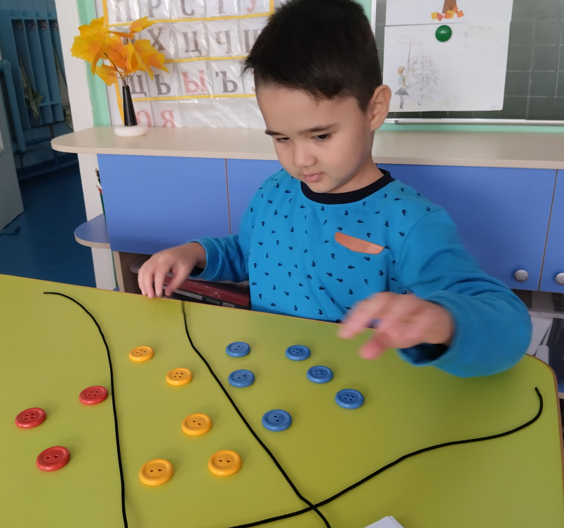
РАЗДЕЛ II
ИГРЫ-УПРАЖНЕНИЯ
Игры-упражнения на развитие мыслительной операции «Обобщение»
«Дружные пуговки» «Три дорожки»

Slide 20
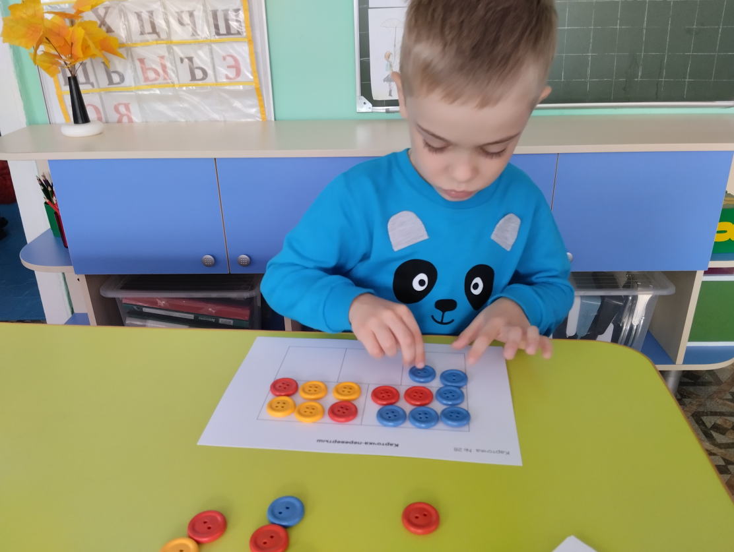
РАЗДЕЛ II
ИГРЫ-УПРАЖНЕНИЯ
Игры-упражнения на развитие мыслительной операции «Обобщение»
«Объедини пуговицы в группы»

Slide 21
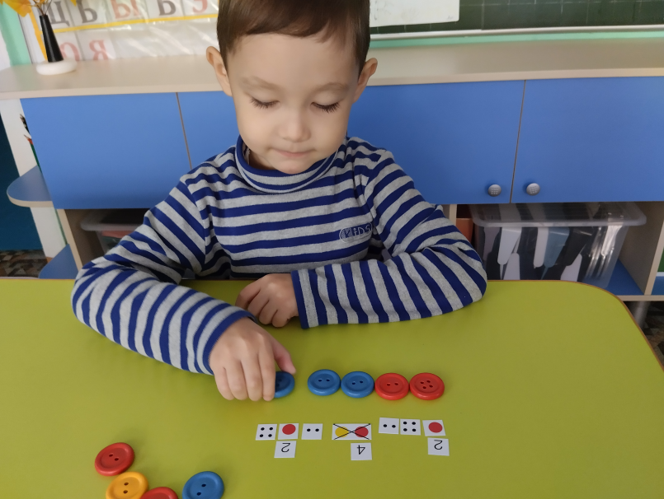
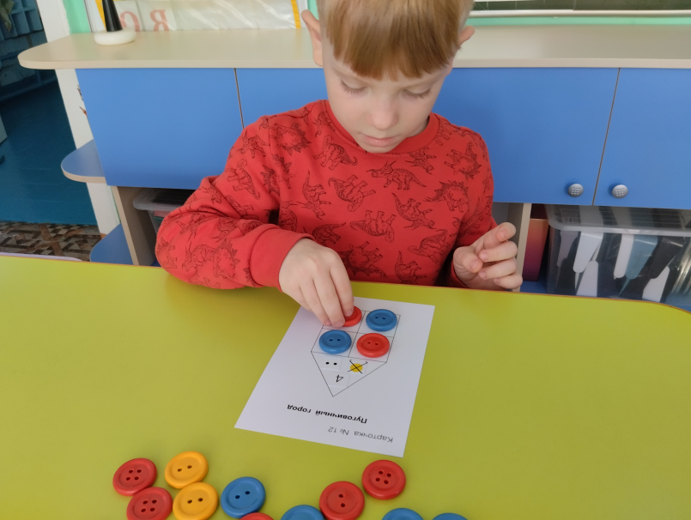
РАЗДЕЛ II
ИГРЫ-УПРАЖНЕНИЯ
Игры-упражнения на развитие мыслительной операции «Классификация»
«Пуговичный ребус» «Домик для пуговиц»

Slide 22
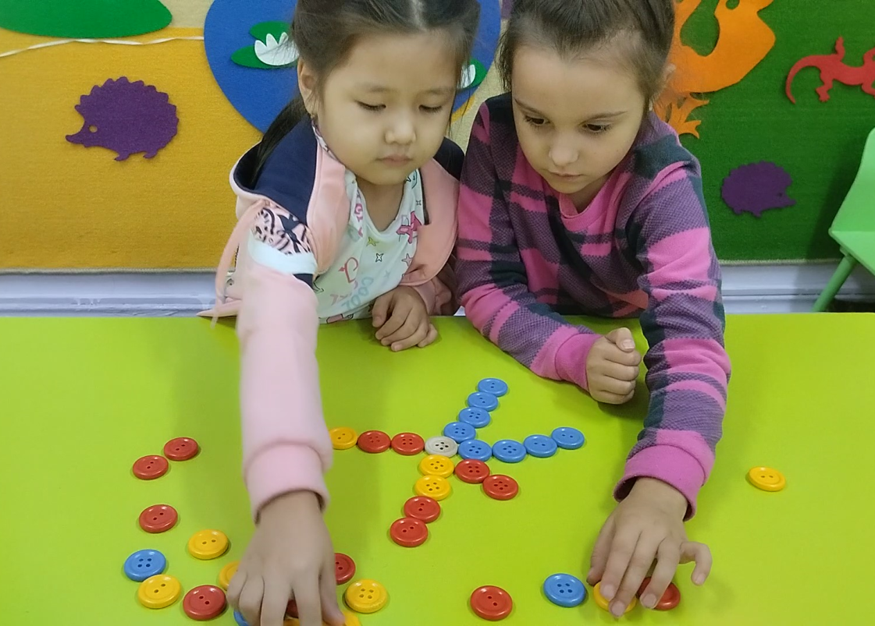
РАЗДЕЛ II
ИГРЫ-УПРАЖНЕНИЯ
Игры-упражнения на развитие мыслительной операции «Классификация»
«Пуговичное солнышко»

Slide 23
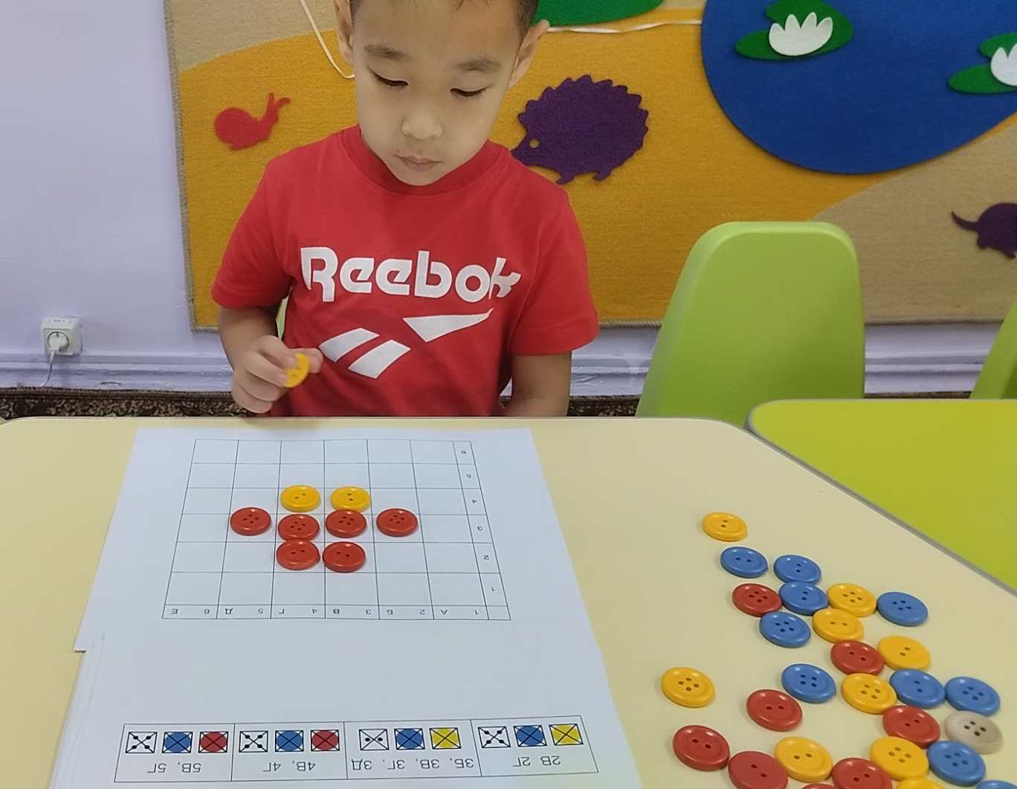
РАЗДЕЛ II
ГОЛОВОЛОМКИ С ПУГОВИЦАМИ
«Зашифрованные пуговицы»

Slide 24
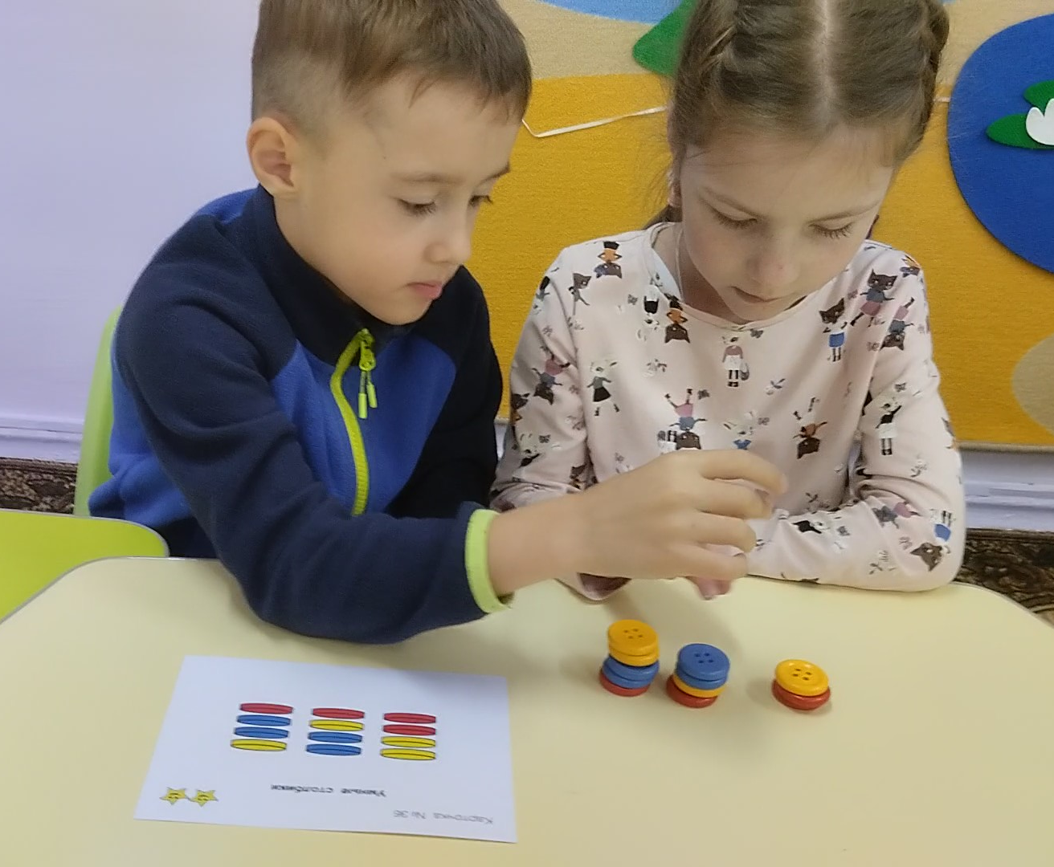
РАЗДЕЛ II
ГОЛОВОЛОМКИ С ПУГОВИЦАМИ
«Умные столбики»

Slide 25
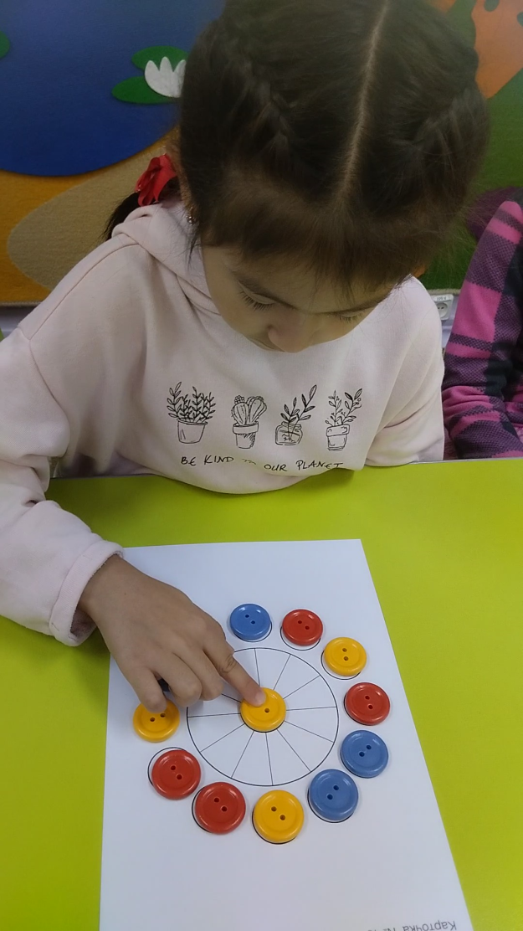
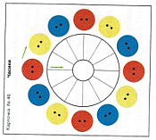
РАЗДЕЛ II
ГОЛОВОЛОМКИ С ПУГОВИЦАМИ
«Часики»

Slide 26
